Slide 1
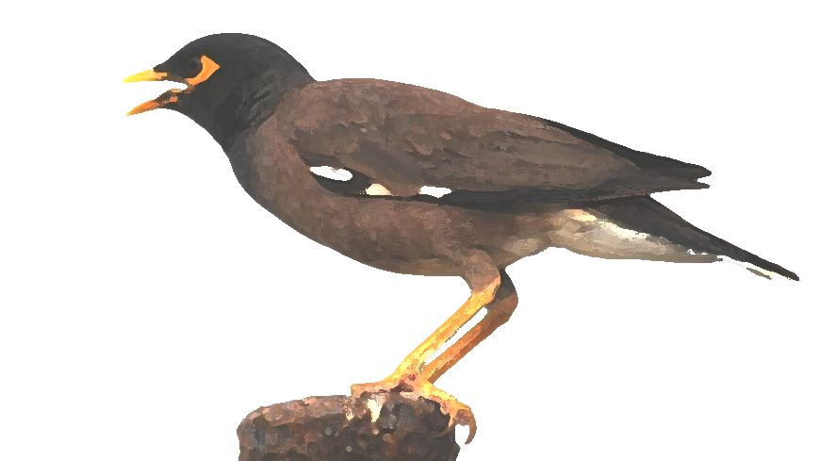
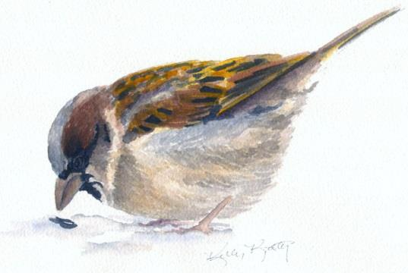
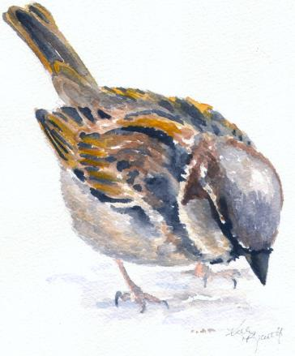
זיקתם של דרורי בית (Passer domesticus) למאינות מצויות (Acridotheres tristis) בעת שיחור המזון
מצגת סיכום פרויקט בקורס: פרויקט מחקר במדעי החיים (20907)
מגישה: קסם קזס
מנחה: פרופ' תמר דיין, המחלקה לזואולוגיה, אוניברסיטת תל-אביב
מלווה פנימית: פרופ' ענת ברנע

Slide 2
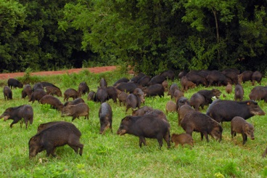
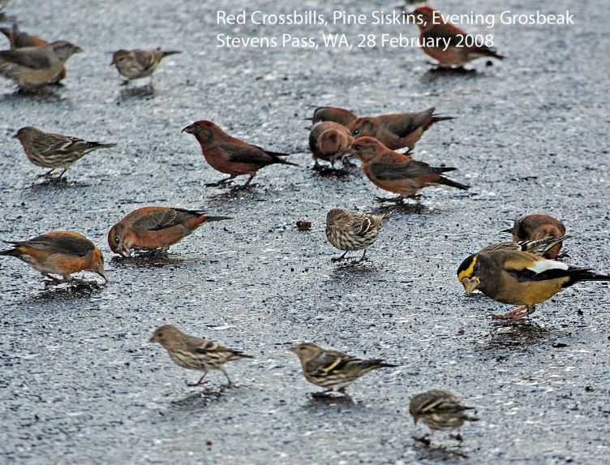
שיחור למזון בקבוצות ובקבוצות מעורבות-מינים
בעלי חיים רבים משחרים למזון בקבוצות
קרבתם של פרטים אחרים בני אותו המין לפרט המשחר למזון מניבה מניבה לו תועלות שונות אך כרוכה גם בהגברת התחרות
על המזון
שיחור למזון בקבוצה מתקיים כאשר התועלת
שמפיק מכך כל פרט עולה על המחיר הכרוך בו.
בטבע קיימת תופעה בה פרטים ממספר מינים
משחרים למזון יחד (Mixed-species foraging):
הפחתת השפעותיה של התחרות
ביצוע תפקידים מתמחים בעת השיחור למזון
Notes:
בעלי חיים רבים משחרים למזון בקבוצות ולא לבדם.
קרבתם של פרטים אחרים בני אותו המין לפרט המשחר למזון עשויה להניב לו תועלות שונות, כגון ייעול מציאת מקורות המזון עקב חיפוש משותף אחריהם, וכן הקטנת השקעתו של כל פרט בקבוצה באיתור טורפים פוטנציאליים.
אולם, שיחור למזון בקבוצה גם כרוך, לעתים קרובות, בהגברת התחרות על המזון. עקב דרישותיהם התזונתיות הדומות של בני אותו המין, בקבוצות המורכבות מפרטים ממין יחיד, התחרות עשויה לגרוע מהיתרונות שמקנה השיחור הקבוצתי.
שיחור למזון בקבוצה מתקיים כאשר התועלת שמפיק מכך כל פרט בקבוצה עולה על המחיר הכרוך בו, באופן המעלה את כשירותו של כל פרט.
בטבע קיימת תופעה בה פרטים ממספר מינים משחרים למזון יחד (Mixed-species foraging): במקרה זה חברי הקבוצה בני המינים השונים עשויים ליהנות מהיתרונות שמספק שיחור המזון בקבוצה ובו בזמן לסבול פחות מהשפעותיה של התחרות, הודות לכך שדרישותיהם התזונתיות שונות.
יתרון נוסף של קבוצות שיחור מעורבות-מינים הוא, שחברי קבוצות כאלה עשויים לבצע תפקידים מתמחים בעת שיחור המזון בהתאם למינם ויכולתם להתמודד עם סכנות פוטנציאליות, כגון סיפוק התרעות לגבי איומי טריפה ספציפיים.

Slide 3
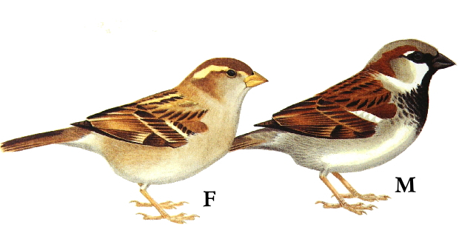
המודל: דרור הבית
ציפור שיר מקומית בישראל, מין יציב החי בקרבת משכנות אדם
מושא מחקר נוח לעבודת שדה
אוכל-כל הניזון על הקרקע
משחר למזון בקבוצות וכן בקבוצות מעורבות-מינים
צוצלות ומאינות מצויות מהוות שניים מהמינים העיקריים עמם משחרים דרורי בית למזון בישראל
עשוי לשמש כמין מודל טוב לבחינת השפעתם של מינים פולשים על התנהגות שיחור-המזון של מינים מקומיים, העשויה להשפיע משמעותית על כשירותם
Notes:
דרור הבית (Passer domesticus) הוא ציפור שיר מקומית בישראל. הוא יציב מצוי ביותר בכל חלקי הארץ וחי בקרבת משכנות אדם בשטחים עירוניים, כפריים וחקלאיים.
מין זה מהווה מושא מחקר נוח לעבודת שדה עקב היותו נפוץ מאוד, לא-חששן מקרבת האדם ומשחר למזון במקומות פתוחים - ונערכו עליו מחקרים רבים שאפשרו צבירת ידע רב אודות התנהגותו.
דרור הבית הוא אוכל-כל, הניזון בעיקר מזרעי דגניים, ומלקט לרוב את מזונו מפני הקרקע.
זוהי ציפור חברותית, ששיחור המזון שלה מתבצע לעתים קרובות בקבוצות בגדלים מגוונים. הדרורים משחרים למזון לעתים מזומנות בקרבת ציפורים ממינים אחרים, שהם לרוב גדולים יותר מהדרורים, והעיקריים בהם בארץ הם צוצלות, דוכיפתים ומאינות מצויות.
לפיכך דרור הבית עשוי לשמש כמין מודל טוב לבחינת השפעת נוכחותם והתנהגותם של מינים פולשים, כגון המאינה המצויה, על התנהגות שיחור-המזון של מינים מקומיים. להשפעה זו של מינים פולשים עשויות להיות השלכות משמעותיות על כשירותם של הפרטים בני המינים המקומיים, ומכאן שקיימת חשיבות רבה לבחינת השפעתם של מינים פולשים על התנהגות שיחור המזון של מינים מקומיים בהקשר לשימורם ולשימורן של מערכות אקולוגיות.

Slide 4
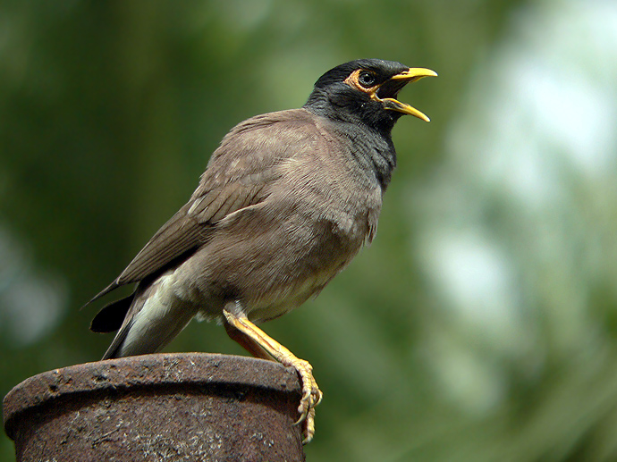
המאינה המצויה בישראל
ציפור שיר ממשפחת הזרזיריים, שמקורה באסיה
אוכלת-כל ומשחרת מזון על הקרקע, לעתים קרובות בקבוצות מעורבות-מינים
מין מלווה-אדם, קולני, אגרסיבי, חזק וסתגלתני, שפלש למקומות רבים בעולם ובהם לישראל
משפיעה לעתים קרובות באופן שלילי על הפאונה המקומית באזורי פלישתה, אך השפעתה על התנהגות המינים המקומיים לא נחקרה עד כה ביסודיות
Notes:
המאינה המצויה (Acridotheres tristis) היא ציפור ממשפחת הזרזיריים, שמקורה באזורים טרופיים וסובטרופיים באסיה.
זוהי ציפור אוכלת-כל הניזונה בעיקר מחסרי חוליות, אך גם מזרעים. שיחור המזון נעשה בעיקר על הקרקע, בזוגות או בלהקות. לעתים קרובות משחרות המאינות למזון בקבוצות מעורבות מינים, ובכלל כך לצד דרורי בית.
זהו מין קולני ומלווה-אדם המשגשג בבתי-גידול מופרעים; ציפור חזקה, אגרסיבית וסתגלתנית, שפלשה בהצלחה לאזורים רבים בעולם, בהם ייסדה במהירות אוכלוסיות פרא משגשגות – ובכלל זה בישראל.
פלישה ביולוגית של מינים זרים מהווה את אחד האיומים הגדולים לקיומם של מינים מקומיים ושל מערכות אקולוגיות, ומהווה גורם חשוב בירידה העולמית במגוון הביולוגי. המאינה המצויה הוכרזה כאחד מ-100 המינים הפולשים "הגרועים ביותר בעולם", ולעתים קרובות משפיעה באופן שלילי על המערכות האקולוגיות המקומיות. בין השפעותיה השליליות על הפאונה המקומית נכללות אינטראקציות אגרסיביות בינה לבין ציפורים אחרות ואף יונקים, טריפת מינים מקומיים ותחרות עמם (בין היתר, על מקומות קינון).
אולם, עד כה לא נחקרה ביסודיות ההשפעה ההתנהגותית של המאינה המצויה על המינים המקומיים באזורי פלישתה. השפעה זו עשויה להיות בעלת חשיבות רבה לשימורם של מינים מקומיים ושל המערכת האקולוגית, ובה עוסק המחקר במסגרתו נערכה עבודת פרויקט זו.

Slide 5
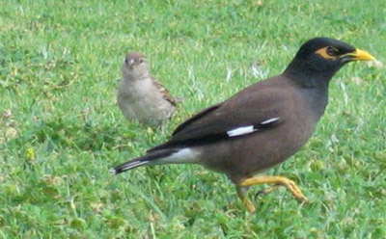
אפיניות בין דרורי בית למאינות מצויות בעת שיחור המזון
דרורי בית ומאינות מצויות נצפים
לעתים משחרים למזון יחדיו
נמצא כי דרורים מפגינים דריכות (vigilance) פחותה מהרגיל בעת שיחור המזון בנוכחות מאינות
האם נוכחות המאינות מגבירה את התחרות על המזון?
האם המאינות יוצרות סביבה בטוחה יותר עבור הדרורים המשחרים למזון?
ירידה בכשירות הדרורים
עלייה בכשירות הדרורים
Notes:
כאמור, דרורי בית נצפים לעתים משחרים למזון בחברתן של מאינות מצויות.
במסגרת עבודת ההכנה למחקר במסגרתו התבצע הפרויקט, נמצא כי דרורים מפגינים דריכות (vigilance) נמוכה בעת שיחור למזון בנוכחות המאינות: זוהי התנהגות המתבטאת בהפסקת האכילה ובהרמת הראש לשם סריקת השטח אחר נוכחות טורפים פוטנציאליים.
מתוצאות ראשוניות אלו, עולה האפשרות כי ייתכן שדרורים מגלים העדפה לשחר למזון לצד מאינות מצויות. אפשרי כי חוזקן הפיזי של המאינות, קולניותן (המתבטאת גם לנוכח סכנות פוטנציאליות) והאגרסיביות שהן מגלות כלפי טורפים פוטנציאליים, יוצרת עבור הדרורים סביבה בטוחה יותר המאפשרת להם להשקיע פחות זמן בדריכות וזמן רב יותר במציאת מזון. במקרה זה, נוכחות המאינות בעת שיחור המזון עשויה להעלות את כשירותם של הדרורים. אולם, ייתכן גם כי נוכחותן של המאינות מגבירה את התחרות על המזון, באופן המצריך מהדרורים השקעת זמן רב יותר בשיחור מזון על חשבון הדריכות. במקרה זה, נוכחות המאינות בעת שיחור המזון עשויה להפחית את כשירותם של הדרורים.

Slide 6
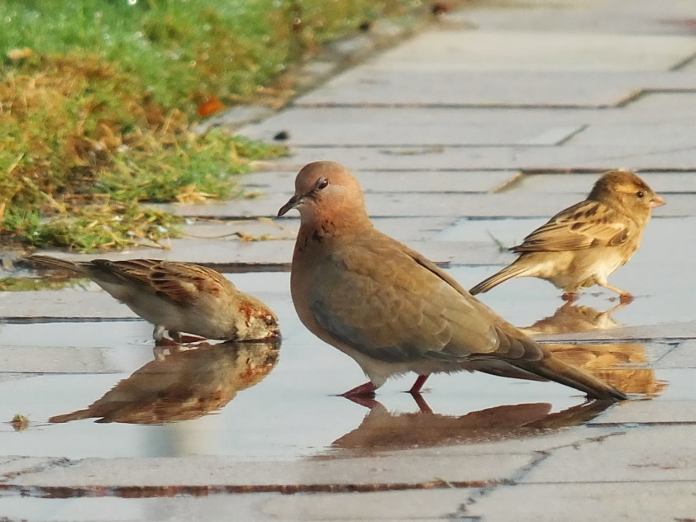
מטרת הפרויקט
לבדוק האם דרורי בית מראים העדפה לשחר למזון
יחד עם מאינות מצויות בהשוואה ל:
שיחור למזון בקבוצות לא-מעורבות
שיחור למזון יחד עם ציפורים אחרות הגדולות
מהדרורים בממדי גופן
העדפה שכזו עשויה להצביע על תועלת כלשהי שמפיקים הדרורים משיחור למזון בחברת מאינות מצויות
חוסר העדפה לשחר למזון בחברת מאינות מצויות עשוי להצביע על כך שכשירותם של הדרורים אינה מושפעת באופן חיובי ואף נפגעת בנוכחותן
Notes:
מטרתו של פרויקט המחקר היתה לבדוק האם דרורי בית בבר מראים העדפה לשחר למזון יחד עם מאינות מצויות בהשוואה לשיחור מזון בקבוצות לא-מעורבות הכוללות דרורים בלבד ובהשוואה לשיחור למזון יחד עם ציפורים ממינים אחרים, הגדולות מהם בממדי גופן. העדפה שכזו עשויה להצביע על תועלת כלשהי שמפיקים הדרורים משיחור מזון בחברת מאינות מצויות, העשויה לתרום לכשירותם. לעומת זאת, חוסר העדפה לשחר למזון בחברת מאינות מצויות באופן ספציפי, עשוי להצביע על כך שמהלך שיחור המזון של הדרורים, ובנובע מכך גם כשירותם, אינם מושפעים באופן חיובי ואף נפגעים בחברת מאינות המשחרות למזון לצדם.

Slide 7
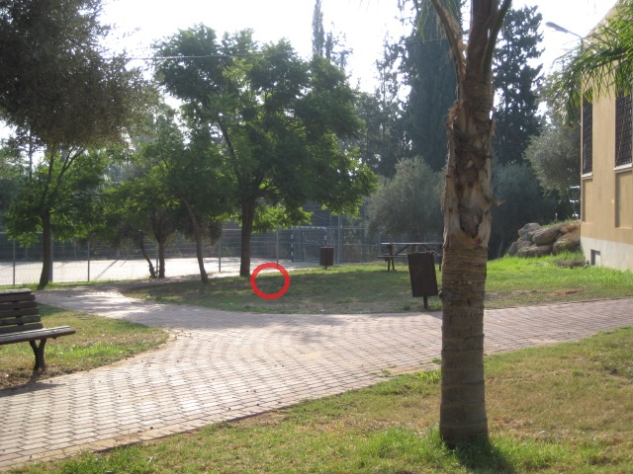
קבוצות ואתרי המחקר
7 אתרים במקומות מיושבים במרכז הארץ, בהם בוצע המחקר על קבוצות של דרורי בית בבר
האתרים נבחרו על פי תצפיות, בהן אותרו מקומות בהם נצפים דרורים המשחרים למזון, ומתאפיינים בתכונות ההופכות אותם למתאימים לשיחור המזון של דרור הבית
Notes:
עבודת המחקר התבצעה בשבעה אתרים במקומות מיושבים באזור המרכז, בו תפוצת המאינות המצויות חופפת את תפוצת דרורי הבית – אזור בו ידענו כי הדרורים החיים בו נחשפו למאינות בעבר. באתרים אלה בוצע המחקר על קבוצות של דרורי בית החיות בבר.
המיקומים שנבחרו כמתאימים למחקר נבחרו על פי תצפיות, בהן אותרו מקומות בהם נצפים דרורים המשחרים למזון. האתרים שנבחרו כללו מקומות פתוחים, המספקים שדה ראייה רחב ושהנם סמוכים למקומות מסתור (כגון עצים) – מאפיינים ההופכים אותם מתאימים לשיחור מזון של דרורי בית. בתמונה מופיע אחד מאתרי המחקר להמחשה, ומסומן בה מיקומו של מגש המזון ששימש במחקר.

Slide 8
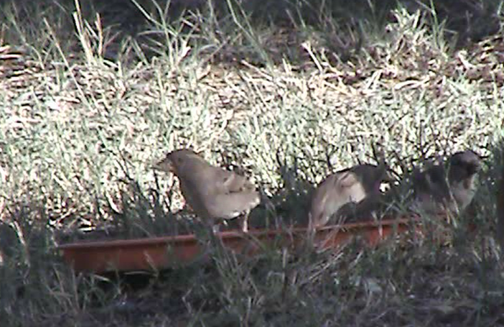
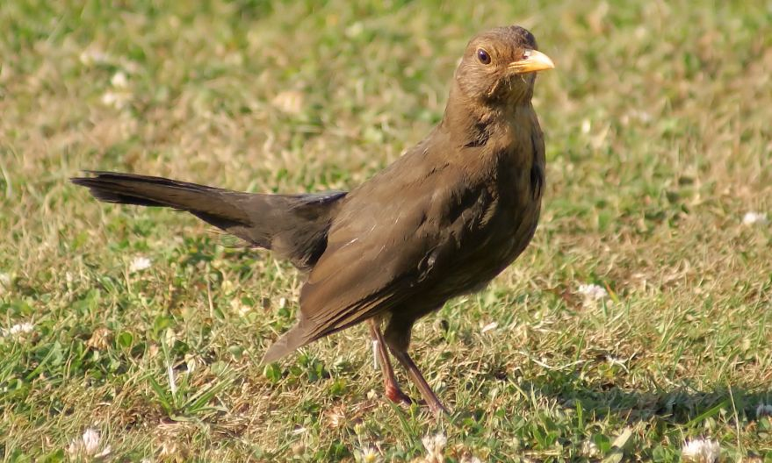
מהלך העבודה בשדה
בכל אחד מאתרי המחקר בוצעו 3 שלבים עוקבים:
1. הרגלת הדרורים להגיע לאכול באופן יומיומי ממגשי
מזון שהכילו תערובת מזון לעופות
2. הרגלת הדרורים לנוכחות פוחלץ בקרבת מגש המזון
Notes:
העבודה על קבוצות הדרורים השונות שנבחרו כללה שלושה שלבים עוקבים.
בשלב הראשון הורגלו הדרורים להגיע לאכול באופן יומיומי ממגשי מזון שהכילו תערובת מזון לעופות. מטרת ההרגלה היתה ליצור קבוצות של דרורים עליהם נוכל לבצע תצפיות קבועות, לשם בדיקת מדדים שונים הקשורים להתנהגות שיחור המזון שלהם, ושעליהן נוכל לבצע מניפולציות ניסוייות. בכל אתר הרגלה הוצב מגש מזון אחד או יותר, בהם חודשה מדי בוקר כמות קבועה של תערובת. כמות המזון במגשים נבדקה מדי יום על מנת לגלות אם התקיימה אכילה מהמגשים. על כל מגש נערכו תצפיות בנות כחצי שעה עד שעה, 4-7 פעמים בשבוע, באמצעות משקפת. במהלך התצפיות תיעדתי בכתב את פעילות הדרורים באזור המגש, את זמני שיאי פעילותם, את האכילה מהמגשים באם התקיימה, מקרים של שיחור מזון שביצעו הדרורים יחד עם ציפורים ממינים אחרים, ועוד. ניסיון הרגלה נחשב למוצלח כאשר הדרורים החלו להגיע אל המגש מדי בוקר, תוך דקות ספורות מרגע הוספת המזון למגש.
כאשר הסתיים השלב הראשון בהצלחה בקבוצה מסוימת התחלנו בשלב השני, שהיווה הכנה לשלב הניסויים, בו עשינו שימוש בפוחלצי ציפורים. שלב ההרגלה לנוכחות פוחלץ לא נכלל בתכנית העבודה המקורית, והוסף בעקבות כך שבאתר המחקר הראשון בו ניסינו לבצע את הניסויים ללא שלב זה, הדרורים שהורגלו למגש המזון נמנעו מלהגיע אליו כאשר הוצב בקרבתו פוחלץ כלשהו. על מנת להפחית את רתיעתם של הדרורים מנוכחותו של הפוחלץ, הצבנו בקרבת מגש המזון פוחלץ שחרור – ציפור המוכרת לדרורים, שאינה מרתיעה אותם. השחרור הזכר הבוגר עשוי להזכיר בצבעיו מאינה, ועל מנת להמנע מיצירת מצב בו מופחתת רתיעתם של הדרורים מפוחלץ המאינה אך לא מפוחלצי הצוצלת עקב ההרגלה לפוחלץ שחרור זכר, השתמשנו בפוחלץ שחרור נקבה, שהנה חומה-אפורה כהה. כאשר הדרורים נצפו מגיעים אל המגש מדי יום וזמן קצר לאחר הוספת התערובת למגש גם בנוכחות הפוחלץ, החל השלב השלישי.

Slide 9
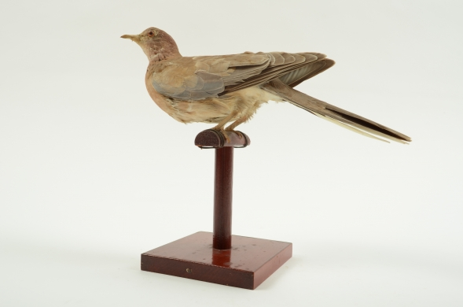
מהלך העבודה בשדה
3. ניסויים בהם נמדדו ערכי מדדים קבועים הקשורים בהתנהגות שיחור המזון של הדרורים ב-3 מצבים:
שיחור מזון בקבוצות לא-מעורבות
שיחור מזון בחברת פוחלץ מאינה מצויה
שיחור מזון בחברת פוחלץ צוצלת או תור
צווארון
*המדדים נמדדו גם בנוכחות פוחלץ השחרור
Notes:
בשלב השלישי בוצעו ניסויים שמטרתם לבדוק האם דרורים מגלים העדפה לשחר למזון יחד עם מאינות. לשם אומדן העדפת הדרורים לשחר למזון עם בני מינם בלבד או עם מאינות, מדדנו את ערכיהם של מספר מדדים קבועים הקשורים בהתנהגות שיחור המזון של הדרורים, כאשר הם נחשפו למצבים הבאים:
כאשר הדרורים משחרים למזון לבדם: לשם כך חישבנו את הערכים הממוצעים של המדדים שנמדדו באתרי המחקר השונים כאשר לא הוצב פוחלץ כלשהו בסמוך למגש המזון.
כאשר הדרורים משחרים למזון יחד עם מאינות: לשם כך חישבנו את הערכים הממוצעים של המדדים שנמדדו באתרי המחקר השונים כאשר הוצב פוחלץ מאינה בסמוך למגש המזון.
כאשר הדרורים משחרים למזון יחד עם צוצלות או תורי צווארון: לשם כך חישבנו את הערכים הממוצעים של המדדים שנמדדו באתרי המחקר השונים כאשר הוצב פוחלץ צוצלת או תור צווארון בסמוך למגש המזון. מצב זה שימש כביקורת, ומטרתו לבדוק – במידה ויתגלה שהדרורים מגלים העדפה לשיחור מזון יחד עם מאינות על פני שיחור מזון לבדם – אם הדרורים מעדיפים לשחר למזון עם מאינות, או שמא הם מעדיפים לשחר למזון בקרבת ציפורים גדולות מהם ולאו דווקא בקרבת מאינות.
השימוש בתור הצווארון – מין קרוב לצוצלת – נבע מכך שהשתמשנו בניסויינו במספר פוחלצים מכל מין בכדי להמנע ככל שניתן ממצב של פסאודורפליקציה (תלות בין התוצאות שהתקבלו לגבי קבוצות המחקר השונות), העשויה לנבוע במקרה זה מתגובת הדרורים לפוחלץ ספציפי ולא למינו. היה ברשותנו רק פוחלץ אחד של צוצלת בוגרת, ועל כן השתמשנו גם בפוחלץ של תור צווארון.
ערכיהם של המדדים נמדדו גם בתצפיות שנערכו בשלב ההרגלה לנוכחות הפוחלץ, על מנת שנוכל להשוות את ערכי המדדים בנוכחות פוחלצי המאינה והצוצלת (או התור) לערכיהם בנוכחות פוחלץ השחרור, ועל מנת לוודא כי הזמן עד לירידת הדרורים אל מגש המזון בנוכחות הפוחלץ אכן מתקצר עם התקדמות הניסיונות.

Slide 10
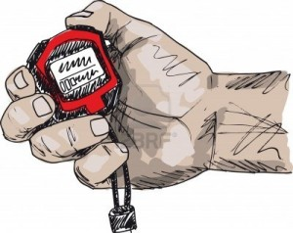
מהלך העבודה בשדה
המדדים שערכיהם נמדדו בכל מצב היו:
מדד 1: משך הזמן החולף מהרגע בו ניתנת לדרורים גישה חופשית אל מגש המזון ועד לרגע בו הדרור הראשון יורד אל המגש (או בסמוך אליו) על מנת לאכול.
מדד 2: משך הזמן החולף מהרגע בו ניתנת לדרורים גישה חופשית אל מגש המזון ועד לרגע בו דרור ראשון התחיל לאכול.
מדד 3: משך הזמן החולף מהרגע בו דרור ראשון יורד אל המגש (או בסמוך אליו) ועד לרגע בו הוא התחיל לאכול.
מדד 4: משך הזמן החולף מהרגע בו ניתנת לדרורים גישה חופשית אל מגש המזון ועד לרגע בו הדרור השני יורד אל המגש (או בסמוך אליו) על מנת לאכול.
מדד 5: משך הזמן החולף מהרגע בו ניתנת לדרורים גישה חופשית אל מגש המזון ועד לרגע בו הדרור השלישי יורד אל המגש (או בסמוך אליו) על מנת לאכול.
ככל שערכו של המדד נמוך יותר, הוא מעיד על מידת העדפה גבוהה יותר של הדרורים לשחר למזון במצב הנבדק
Notes:
ערכיהם של המדדים השונים נמדדו באמצעות שעון-עצר.

Slide 11
ניתוח הנתונים
הנתונים רוכזו ונותחו גרפית באמצעות התוכנה אקסל
ניתוח הנתונים התבצע באמצעות התוכנה הסטטיסטית SPSS
Notes:
באמצעות תוכנת האקסל חושבו ממוצעי הנתונים שנאספו באתרי המחקר השונים עבור כל אחד ממדדי שיחור המזון של הדרורים, לגבי כל אחת מקבוצות המחקר. כמו כן, חושבו באמצעות האקסל ממוצעים ושגיאות תקן בין-קבוצתיים לגבי כל אחד מן המדדים, ונבנו גרפים המציגים את תוצאות אלה. ניתוח סטטיסטי של הממוצעים הבין-קבוצתיים לגבי כל אחד ממדדי שיחור המזון של הדרורים התבצע באמצעות התוכנה הסטטיסטית SPSS.

Slide 12
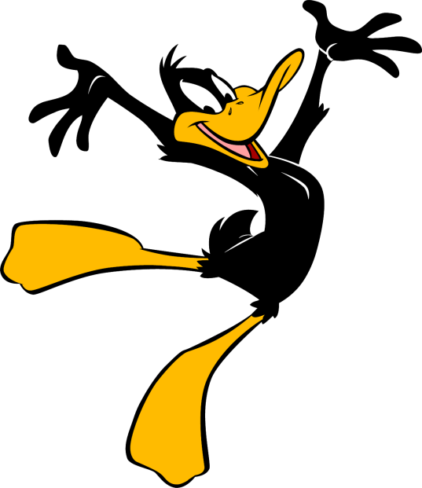
תוצאות
ניסיונות הרגלת קבוצות הדרורים למגשי המזון (ובמקרים מסוימים הניסויים עצמם) לא הצליחו בחלק מן האתרים
הסיבה העיקרית לכשלון באתרים אלה: הפרעה למהלך ההרגלה והניסויים מצד אנשים ובעלי חיים (בעיקר מבויתים)
ניתוח הנתונים והסקת המסקנות התבססו על 3 אתרים לגביהם התקבלו תוצאות מלאות ועל 2 אתרים נוספים לגביהם התקבלו תוצאות חלקיות מדגם קטן מאוד
Notes:
ניסיונות הרגלת קבוצות הדרורים למגשי המזון, ובמקרים מסוימים הניסויים עצמם, לא הצליחו בחלק מן האתרים, ועל כן לא ניתן היה לקבל לגביהם תוצאות מלאות או תוצאות בכלל. ברוב המקרים הכישלון נבע מהפרעות למהלך ההרגלה ולניסויים בשל פעילותם של אנשים ובעלי חיים (בעיקר מבויתים, כגון ברווזים מבויתים שהגיעו לאכול ממגשי המזון והרתיעו את הדרורים) באתרי המחקר.
בשלושה מן האתרים התקיימה הרגלה מוצלחת של הדרורים למגשי המזון וניסויים מוצלחים בעקבותיה. במקרים אלה התאפשר לקבל תוצאות מלאות מהניסויים, ועל כן אלו הם האתרים העיקריים (פרט לנתונים חלקיים שהתקבלו בשני אתרים נוספים) ששימשו לניתוח הנתונים ולהסקת המסקנות. מכיוון שגודל המדגם בפרויקט זה הוא מספר קבוצות הדרורים, הרי שהמדגם ששימש אותנו הנו קטן מאוד.

Slide 13
תוצאות
ב.
א.
$$χ_{3}^{2}=3.000, P=0.392$$
N=3
$$χ_{3}^{2}=3.400, P=0.334$$
N=3
N=5
N=5
N=3
N=4
N=4
N=2
ג.
$$χ_{3}^{2}=4.200, P=0.241$$
N=3
N=3
N=3
N=4
Notes:
בשל גודלו המצומצם של המדגם וחוסר יכולתנו לשלוט בגורמים רבים העשויים להשפיע על התוצאות במהלך עבודת השדה, התקבלה שונות גדולה מאוד בערכיהם של המדדים שנועדו לכמת את העדפתם של הדרורים לשחר למזון בנוכחות מאינות. מסיבות אלה לא יכולנו לקבוע האם מידת העדפתם של דרורי הבית לנוכחות מאינות מצויות בעת שיחור המזון הנה שונה באופן מובהק ממידת העדפתם לפרטים אחרים בני מינם, לשחרורים, לצוצלות ולתורי צווארון, על פי המדדים שהוגדרו למטרה זו. מבחינה סטטיסטית, לפיכך, לא נמצאו בעבודה זו עדויות להעדפה כלשהי שמגלים דרורי בית לשיחור מזון בחברת מאינות מצויות באופן ספציפי לעומת שיחור מזון בקבוצות לא-מעורבות ולעומת שיחור מזון בחברת ציפורים ממינים אחרים, הגדולות מהם בממדי גופן, וכן לא נמצאו עדויות לרתיעה משיחור מזון בחברת מאינות.
עם זאת, המדדים הצביעו על מספר מגמות עקביות, שניתן לראות בגרפים שלהלן, המציגים ממוצעים בין-קבוצתיים יחד עם שגיאות תקן. משך הזמן הממוצע מהרגע בו ניתנה גישה חופשית למגש המזון ועד להגעת הדרור הראשון (גרף א), השני (גרף ב) והשלישי (גרף ג) למגש היה הקצר ביותר בנוכחות מאינה, השני הקצר ביותר (או במקרה של גרף ב – זהה) בנוכחות דרורים בלבד, השלישי הקצר ביותר בנוכחות השחרור הנקבה והארוך ביותר בנוכחות צוצלת או תור. אנו סבורים כי השתהותם של הדרורים מלהגיע לאתר האכילה בנוכחות צוצלות ותורי צווארון עשויה לשקף את התחרות הרבה יותר המתקיימת ביניהם על מזון בשל הדמיון בתזונתם. במקרה של השחרור, הניזון בעיקר מחסרי חוליות ולא מזרעים, השתהות זו עשויה להיות קשורה בכך שבמהלך הפרויקט נחשפו רוב קבוצות הדרורים תחילה לפוחלצי השחרורים, וכי היא משקפת את רתיעתם מהמצב הלא-מוכר בו נוכח פוחלץ בסמוך למגש המזון. בנוסף לכך, ייתכן כי הדרורים נרתעו מהמצב הלא-מוכר של שחרור המשחר למזון בשטח פתוח ולא בסבך כבדרך כלל. ההעדפה להגיע לאתר השיחור כאשר נוכחת בו מאינה, עשויה לשקף תועלת אפשרית שמפיקים הדרורים משיחור מזון בחברת מאינות בתחום ההגנה מפני טריפה, וכן תחרות פחותה המתקיימת בין הדרורים לבין המאינות על המזון. ייתכן כי המגמות הדומות שהתגלו בשלושת המדדים הללו משקפות קשר הקיים ביניהם, שייתכן ונובע מכך שרוב זמנם הדרורים אינם מוצאים מזון באופן עצמאי אלא מצטרפים לפרטים אחרים שמצאו מזון.

Slide 14
תוצאות
N=4
N=2
N=4
N=3
$$χ_{3}^{2}=3.947, P=0.267$$
Notes:
כמו כן, ניתן לראות בגרף זה כי משך הזמן הממוצע החולף מהרגע בו דרור ראשון יורד אל המגש ועד לרגע בו הוא מתחיל לאכול היה הנמוך ביותר בנוכחות דרורים בלבד, השני הנמוך ביותר בנוכחות מאינה, השלישי הנמוך ביותר בנוכחות צוצלת או תור צווארון, והגבוה ביותר בנוכחות שחרור נקבה. כלומר, ייתכן כי הדרורים מגלים העדפה להתחיל באכילה כאשר נוכחת באתר השיחור מאינה לעומת מצבים בהם נוכחים באתר ציפורים מהמינים האחרים שנבדקו. אפשרי כי משך הזמן עד להתחלת האכילה גבוה יותר בנוכחות המאינה בהשוואה למצב בו הדרורים משחרים למזון לבדם נובע מכך שההסתמכות על נוכחותה של המאינה באתר שיחור המזון מצריכה מהדרורים המצטרפים אליה סריקה נוספת של השטח לאחר הנחיתה על מנת לאתר במדויק את המזון המתאים להם.
מאחר והתוצאות עבור המדד המתאר את משך הזמן מהרגע בו ניתנת לדרורים גישה למגש המזון ועד לתחילת האכילה משלבות, למעשה, את התוצאות שתוארו קודם לכן בהקשר לזמן עד לנחיתת הדרור הראשון ולזמן בין נחיתתו לזמן בו הוא מתחיל לאכול מן המגש, לא הובא כאן גרף המתאר את משך הזמן עד לתחילת האכילה מהמגש על ידי הדרורים כתלות במין עמו שיחרו הדרורים למזון. אולם, המגמות שהתגלו בניתוח הנתונים היו דומות מאוד למגמות שתוארו עבור הזמן עד לירידת הדרור הראשון והשלישי אל מגש המזון.

Slide 15
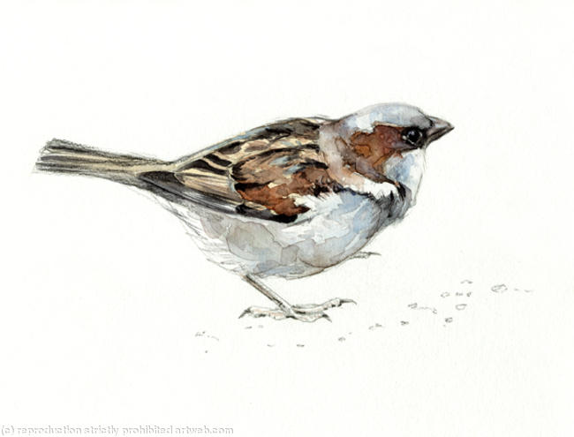
מסקנות
לא נאספו די נתונים על מנת לקבוע האם דרורי בית בישראל מגלים העדפה מובהקת כלשהי לשחר למזון בחברת מאינות מצויות בבר
נמצאה מגמתיות המצביעה על העדפה אפשרית שמגלים דרורים להגיע לאתרי שיחור המזון שלהם ולהתחיל באכילה כאשר נוכחות בהם מאינות
מגמתיות זו מתיישבת עם ממצאים ממחקרים קודמים שהתבצעו באזורים אחרים בעולם, ועשויה להצביע על תועלת שמפיקים הדרורים משיחור מזון בחברת מאינות מצויות
אפשרי כי הדרורים מסוגלים לזהות את הרווח האפשרי הנ"ל עוד לפני שעברו שינויים אבולוציוניים בנוכחות המאינות
Notes:
בפרויקט מחקר זה לא נאספו די נתונים על מנת לקבוע האם דרורי בית בישראל מגלים העדפה מובהקת כלשהי לשחר למזון בחברת מאינות מצויות בבר.
עם זאת, נמצאה מגמתיות המצביעה על העדפה אפשרית שמגלים דרורים להגיע לאתרי שיחור המזון שלהם ולהתחיל באכילה כאשר נוכחות בהם מאינות, בהשוואה למצבים בהם נוכחות בהם ציפורים אחרות הדומות למאינות בממדי גופן, וכן על העדפה אפשרית להגיע אל אתרי שיחור בהם נוכחות מאינות על פני אתרי שיחור בהם הן אינן נוכחות.
מגמתיות זו מתיישבת עם ממצאים ממחקרים קודמים שהתבצעו באזורים אחרים בעולם בהם מהווה המאינה המצויה מין פולש, כגון ניו-זילנד, ועשויה להצביע על תועלת שמפיקים הדרורים משיחור מזון בחברתה, כגון הגנה משופרת מפני טריפה ותחרות פחותה על מזון.
אפשרי, לפיכך, שהדרורים מסוגלים לזהות את הרווח האפשרי מהשיחור למזון בחברת המאינות עוד לפני שעברו שינויים אבולוציוניים בנוכחותן. זאת אולי הודות לתהליכים אבולוציוניים שיצרו בדרורים העדפה לשיחור מזון בחברת מיני זרזירים החולקים עמם את תחום תפוצתם המקורי: במחקר קודם אכן נמצא כי דרורי בית באירופה מגלים אפיניות גבוהה לזרזירים מצויים בעת השיחור למזון. ייתכן כי בישראל מזוהות המאינות על ידי הדרורים כזרזירים, ולפיכך הם מגלים העדפה לשחר למזון בנוכחותן. בנוסף לכך, ייתכן כי ביצירת העדפה כזו מעורב תהליך של למידה.

Slide 16
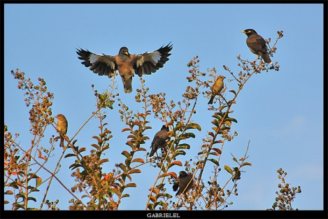
תודות
תודה לפרופ' תמר דיין, שהנחתה
אותי בפרויקט
תודה לפרופ' ענת ברנע על ליווי
הפרויקט ועל הייעוץ
תודה לאיתי ברגר, שאל עבודת
הדוקטורט שלו הצטרפתי, על ההנחיה, הייעוץ והעבודה המשותפת
ותודה ליעקב, למירי וליוכבד קזס על העזרה הגדולה בהרגלות ובניסויים

